Slide 1

ZXONE 8700&9700 子架和单板简介

Slide 2
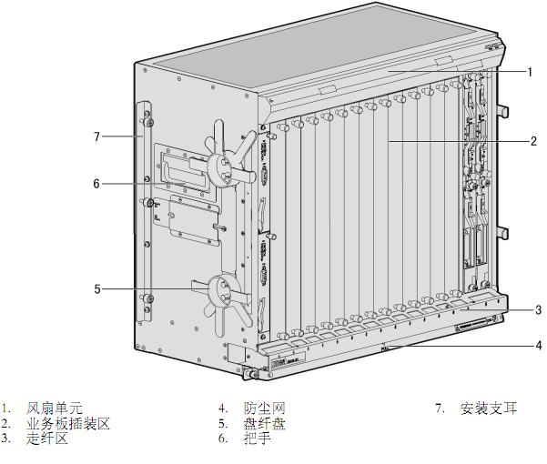
NX41 子架结构示意图

Slide 3
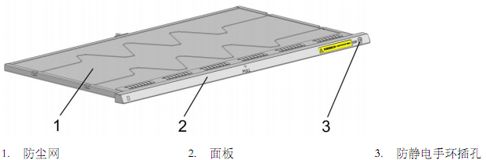
NX41防尘网单元示意图

Slide 4
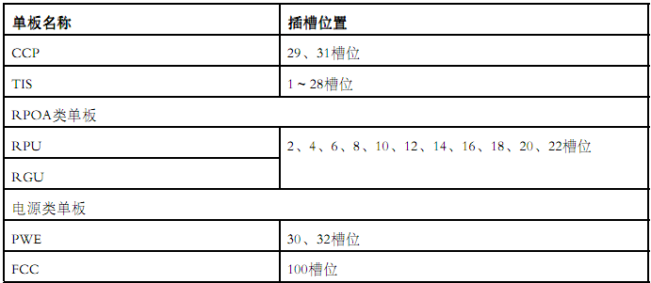
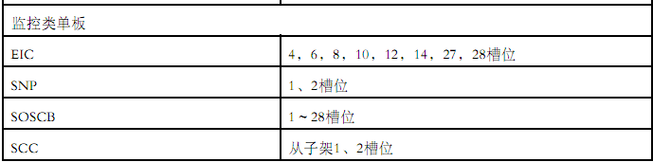
子架单板与插槽关系

Slide 5
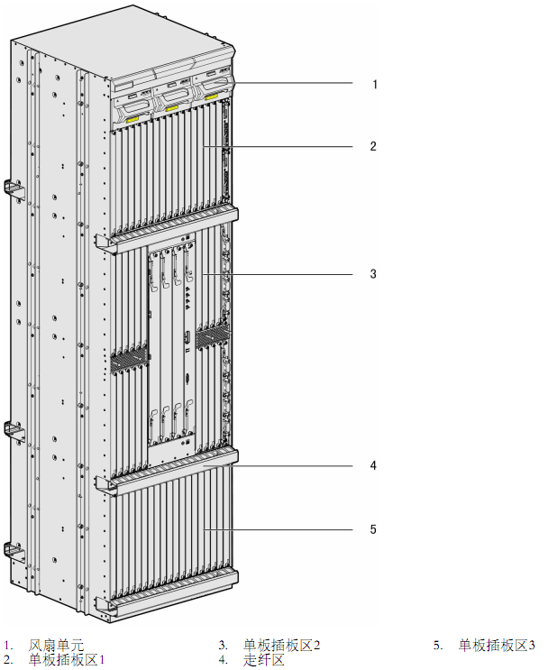
CX71 子架结构示意图

Slide 6
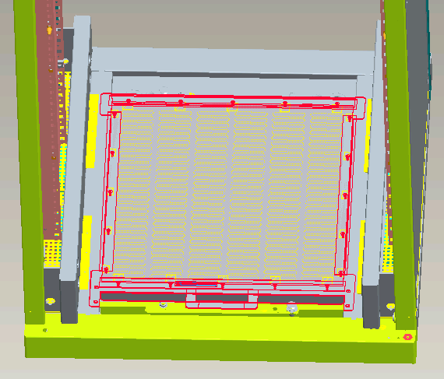
CX71防尘网单元示意图

Slide 7
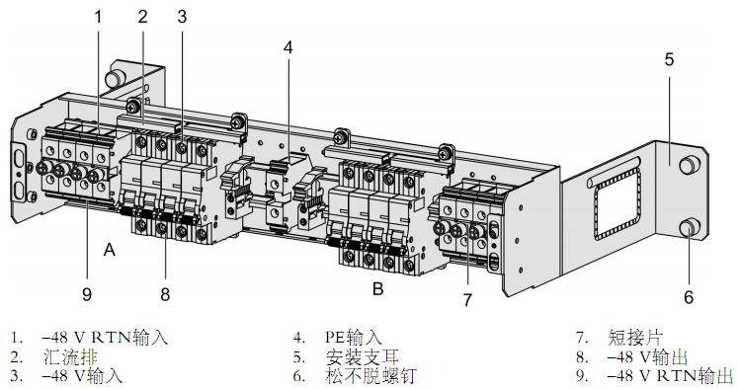


电源分配箱示意图

Slide 8
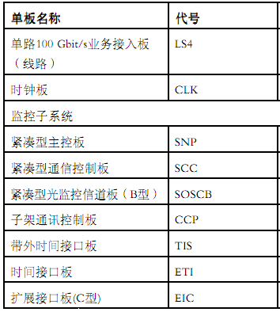
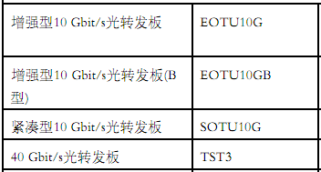


Slide 9
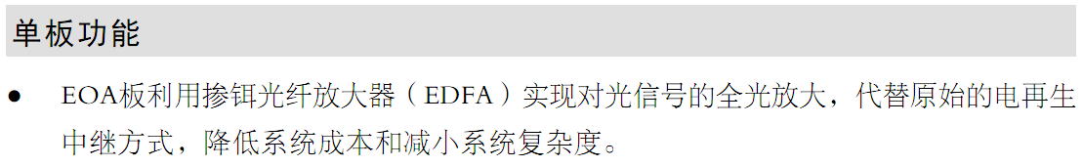
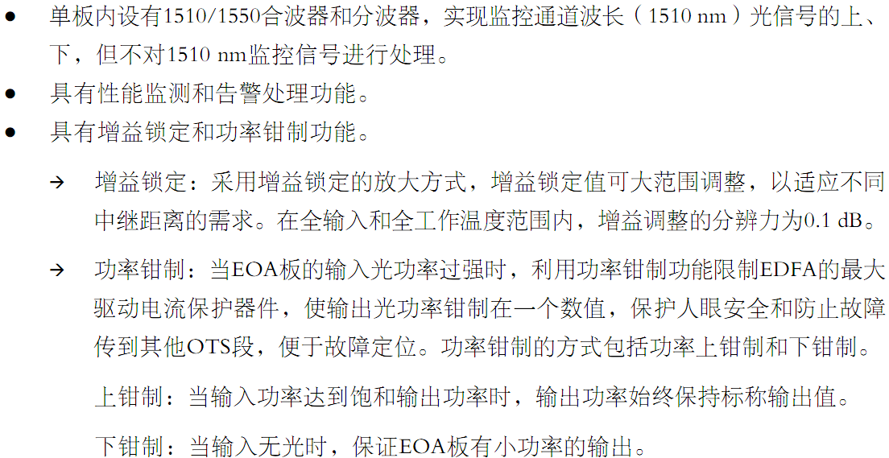

Slide 10
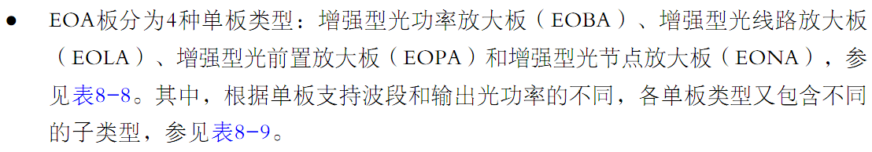
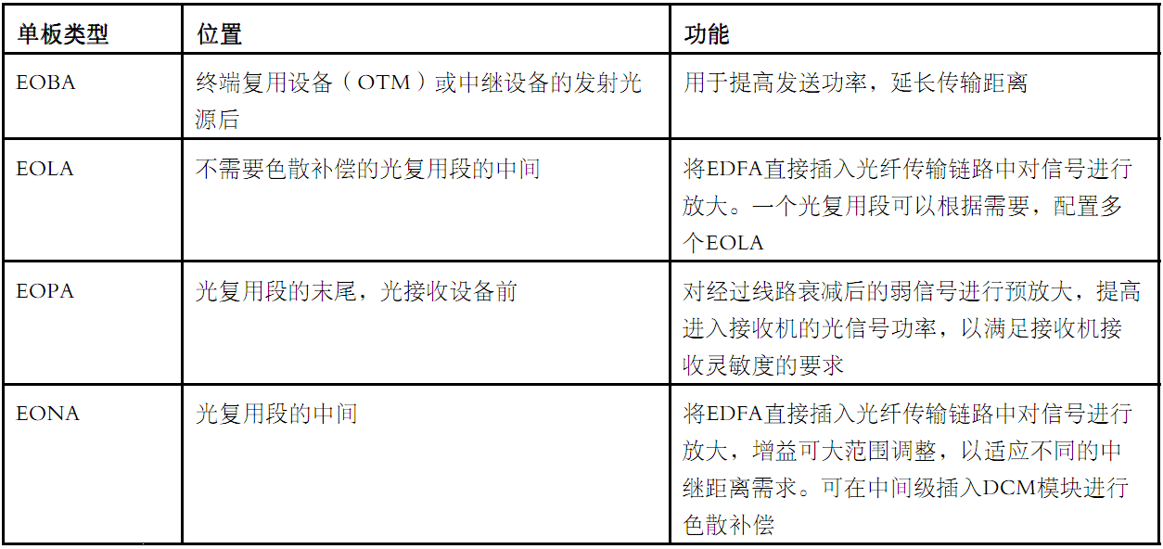

Slide 11
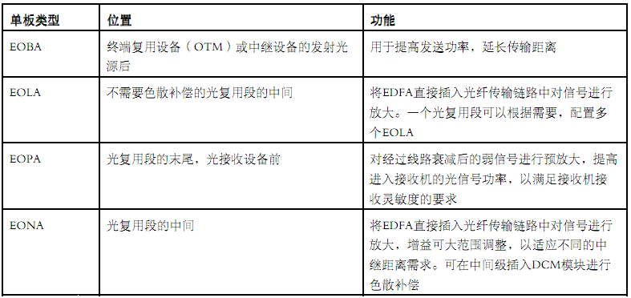

Slide 12
配置可调节光衰减器（SFP VOA）
M2EOA单板可以选择不配置SFP VOA，亦可选择配置SFP VOA（有两种配置方式，一种是配置在EDFA模块前端，另一种是配置在EDFA模块后端，两种配置方式需要在单板上进行拔码来区分）SFP VOA用于调节线路侧进入EDFA模块的光功率，或者调整经过EDFA模块放大后进入光纤链路的光功率。

Slide 13
M2EOA单板自身拨码开关配置方式
拨码方法 | 单板状态
1，2，3，4位off | 不配置SFP VOA
1位on，2，3，4位off | EDFA模块前端配置SFP VOA
2位on，1，3，4位off | EDFA模块后端配置SFP VOA

Slide 14
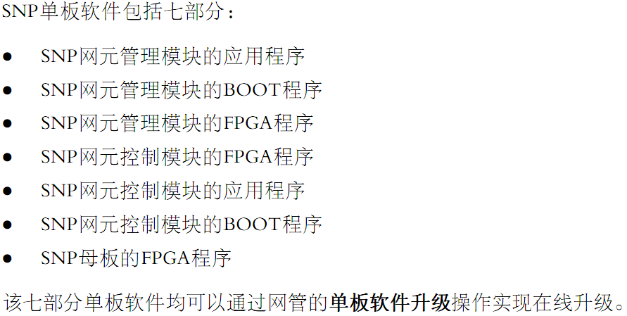

Slide 15
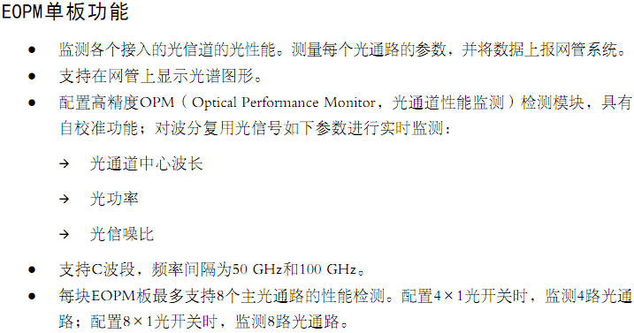

Slide 16
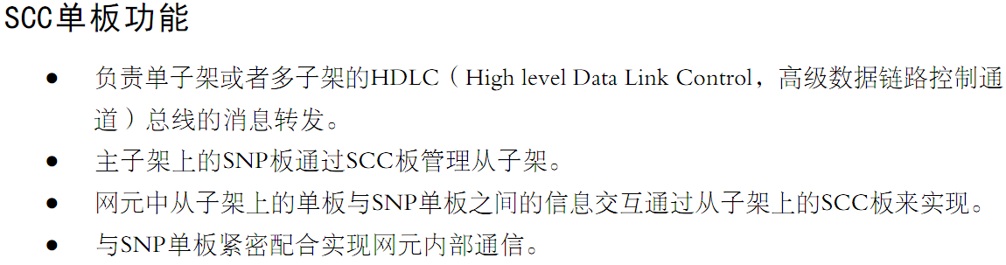
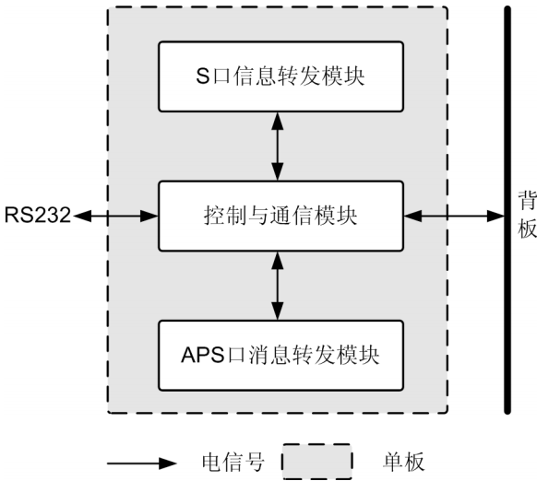

Slide 17
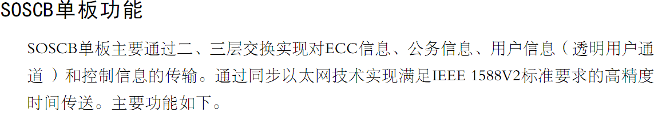
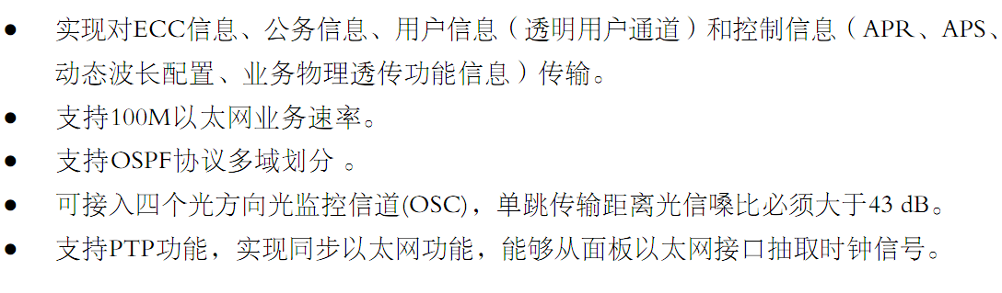

Slide 18
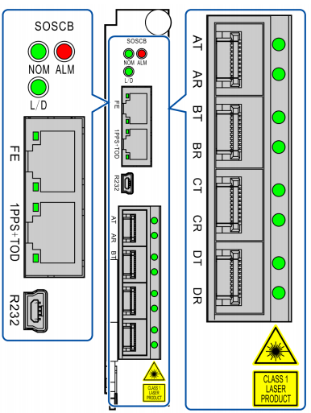
SOSCB

Slide 19
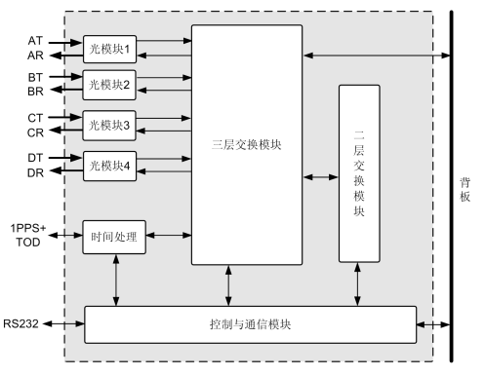
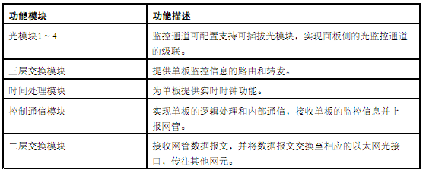

Slide 20
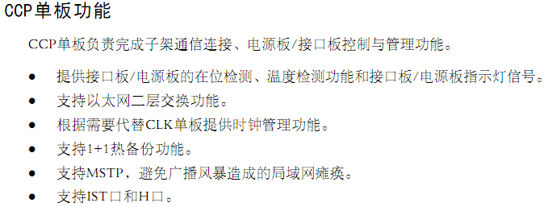
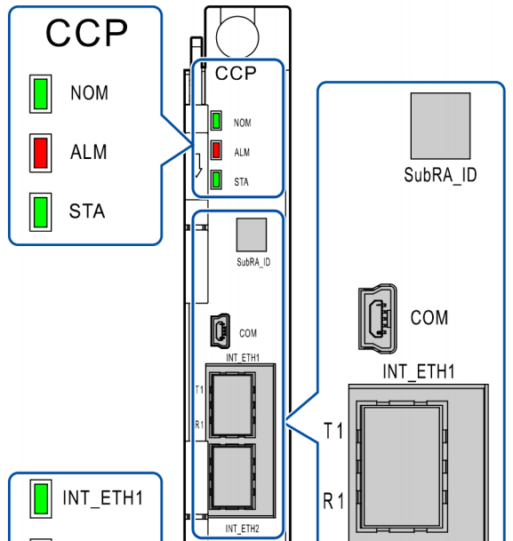
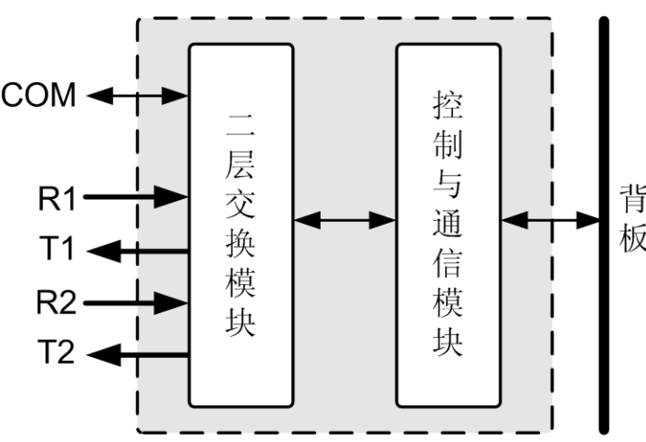
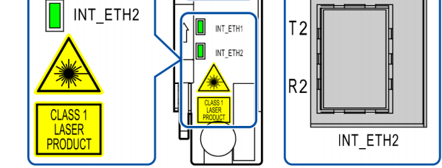

Slide 21
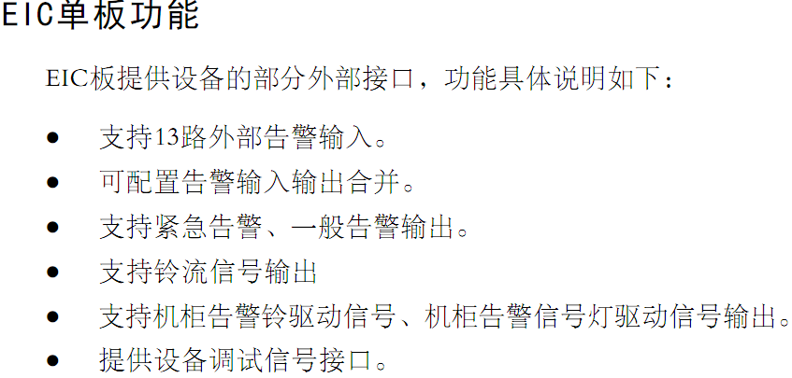
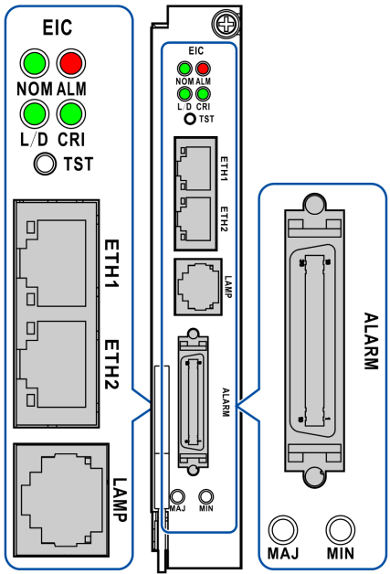
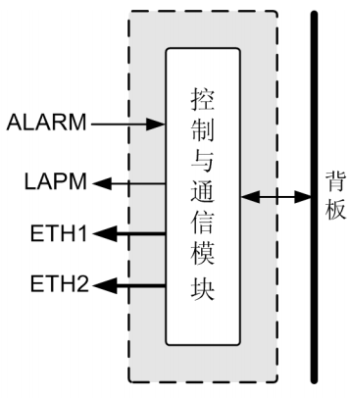

Slide 22
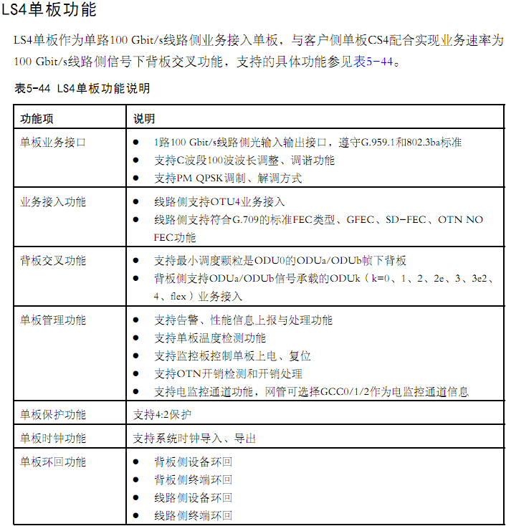

Slide 23
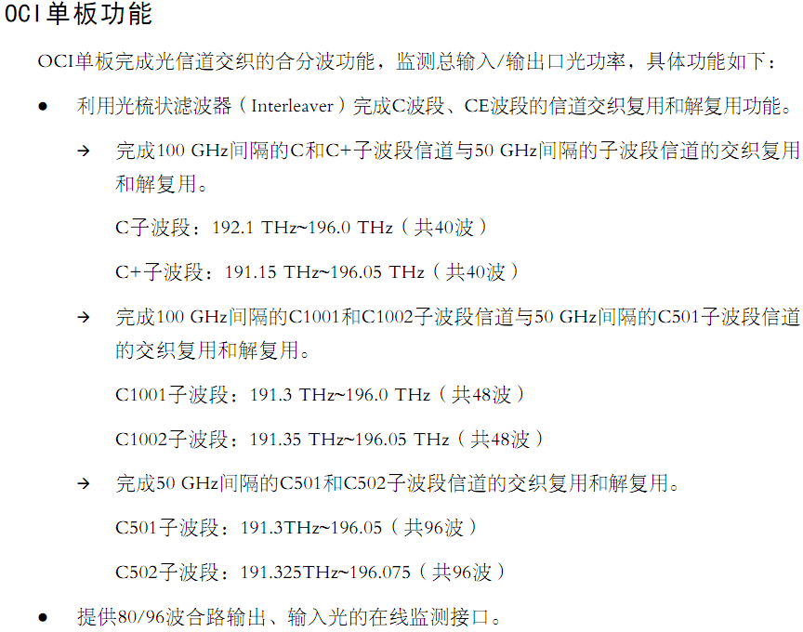

Slide 24
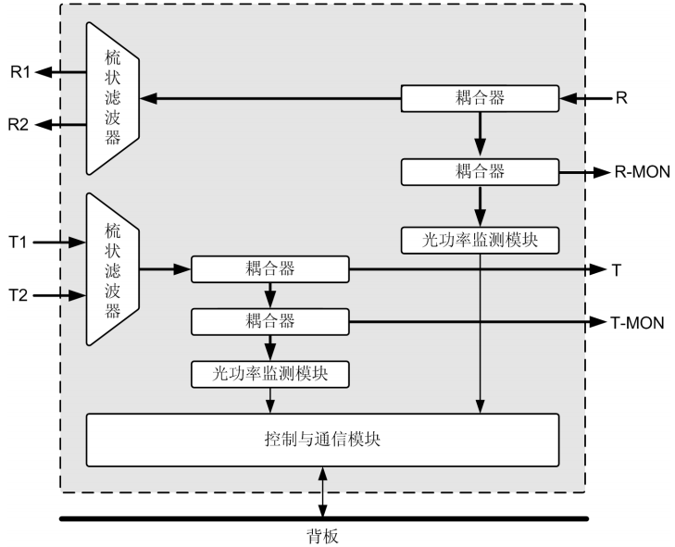
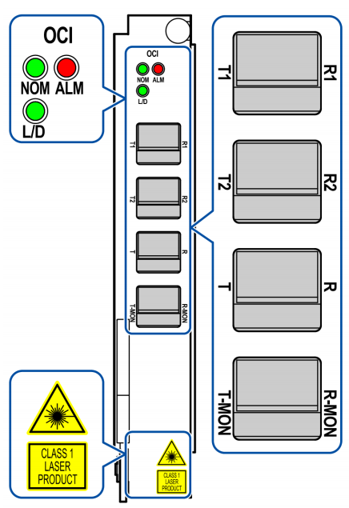

Slide 25
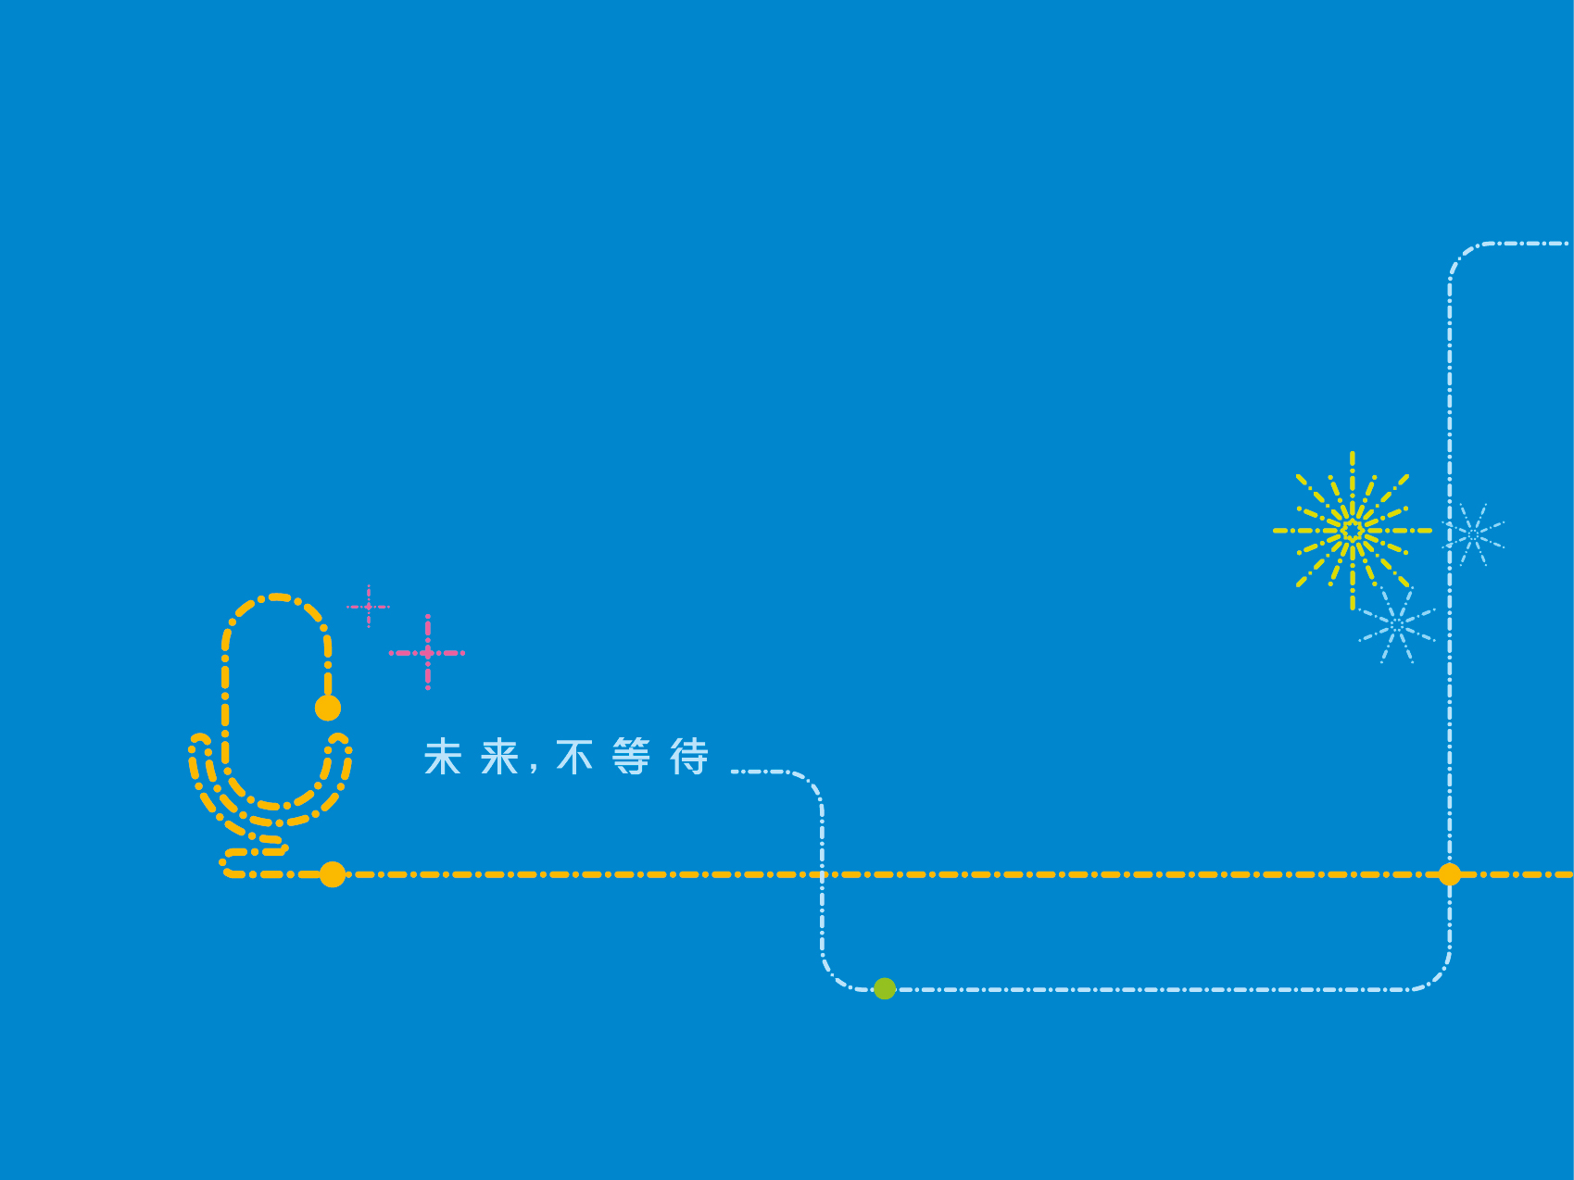
Thank you

